Slide 1
新疆中泰纺织集团有限公司
校园招聘会
成功职业生涯
源于中泰

Slide 2
公司基本情况介绍
招聘岗位及人数
内容摘要
员工福利介绍
图片展示—新疆中泰纺织集团有限公司部分
报名联系方式
Company Logo

Slide 3
公司简介:
新疆中泰纺织集团有限公司（以下简称“中泰纺织集团”）是新疆中泰（集团）有限责任公司下属国有公司，于2019年8月6日正式组建成立，前身是始建于2007年8月6日的新疆富丽达纤维有限公司，注册资本23.79亿元人民币，法人代表郭新武。主导产品有棉型漂白、中长漂白、细旦漂白、毛型漂白、高白医用纤维、阻燃纤维、毛型纤维等各规格纤维素短纤维，及其它各种不同纤度、长度的特种及有色纤维素短纤维，32支以下气流纺纱和60支以下涡流纺特种差别化粘胶、棉及混纺纱。主导产品主要以高支、高密、宽幅家用纺织品和高档服装面料为主，具有耐磨、抗起球、色泽鲜艳、吸湿性好、舒适性好、适应性强等特点。2019年12月25日，经中国棉纺织行业协会认定，粘胶纤维产品质量已达到国内先进水平。公司产品通过STANDARD 100 by OEKO-TEX®认证和森林管理体系的FSC、CFCC两大认证；2018年加入再生纤维素纤维行业绿色发展联盟；2019年，公司通过STeP认证审核（可持续纺织生产认证），申请Made in Green（绿色制造）贴标。公司先后获得 “国家纤维素纤维及纺织品研发与生产示范基地” “全国五一劳动奖状”等诸多荣誉称号。
2019年8月8日正式更名为新疆中泰纺织集团有限公司。

Slide 4
展望未来:
2020年，按照巴州“一区一中心一枢纽和五大基地”的战略发展定位，其中纺织服装生产基地即其中五大基地之一，为中泰纺织集团发展服装产业迎来了新一轮发展热潮。为持续巩固 “十三五”，延伸推进“十四五”战略规划，推进产业集聚区的建设与发展，加快投资建设“织－染－整－服”于一体的全纺织产业链项目，中泰纺织集团延伸产业链、提升价值链、打通供应链，加快发展差别化纤维，投资建设针织、成衣等项目，充分发挥龙头企业的核心竞争优势，努力把新疆纺织产业推向一个新高度。

Slide 5
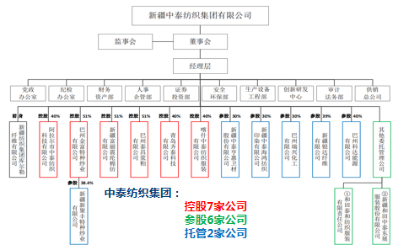
纺织集团组织结构图

Slide 6
招聘岗位及人数
序号 | 招聘岗位 | 学历要求 | 性别 | 人数 | 备注
1 | 设备技术员储备 | 本科及以上 | 男 | 20
2 | 电器仪表、电工技术工 | 大专及以上 | 男 | 20
3 | 主控检验、化验技术工 | 本科及以上 | 不限 | 20
4 | 工艺操作技术员储备 | 本科及以上 | 不限 | 20
5 | 棉纺设备维修技术工 | 大专及以上 | 男 | 10

Slide 7
职业发展与待遇
职业生涯:
三支队伍建设（技能人员、技术人员、管理人员）
薪资待遇：
我公司新进员工试用期为1至3个月，转正后技能操作、薪资待遇为3500-7500元/月，技术人员、管理人员为7000-12000元/月。

Slide 8
人力资源部分：三支队伍建设
管理队伍
技能队伍
技术队伍
副总经理
首席技师
副高级/高级工程师
主任/处长
高级技师
主任工程师
副主任/副处长
技师
副主任工程师
值班长/主管
高级工
专业技术员
班组长
中级工
班组长/六大员
初级工
正式工
实习/试用

Slide 9
员工福利
固有福利：
1、“五险一金” 按照国家规定给员工缴纳社保和住房公积金
2、享受年休假、探亲假等假期，报销员工探亲路费
企业福利：
1、员工学历教育—鼓励员工专升本，本升硕，给予学费补贴。
2、员工子女就学—联系库尔勒市最好学校，幼儿园、高中、大学学费补助，高考奖励。
3、住房—免费提供单身宿舍和夫妻房、员工可购买公司集资房或团购房。
4、节日生活用品—清油、米、面、肉、海鲜 、水果、牛奶、等。
5、为民服务—为新进员工统 一办理落户手续、就业失业登记证、学费代偿等
6、其他—生日卡，旅游费，春节、重阳节老人慰问费等等。

Slide 10
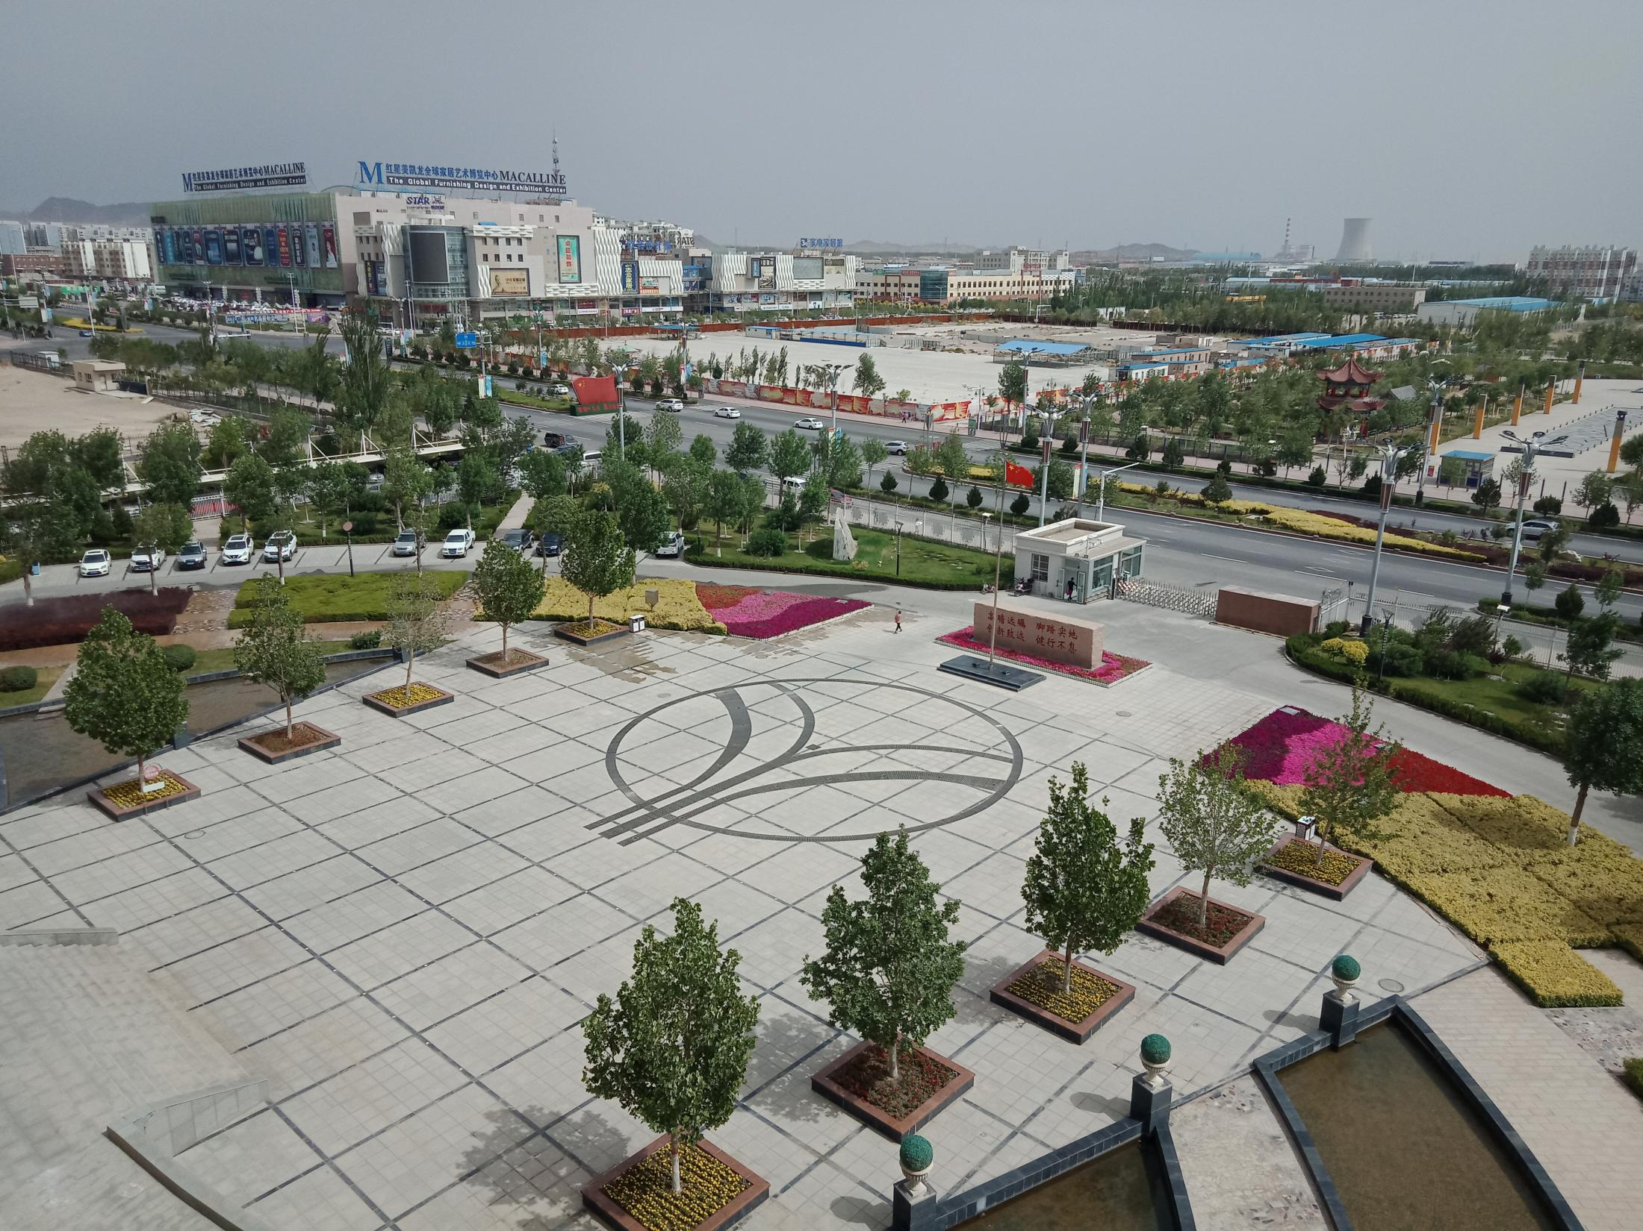
美丽的工业园区-1

Slide 11
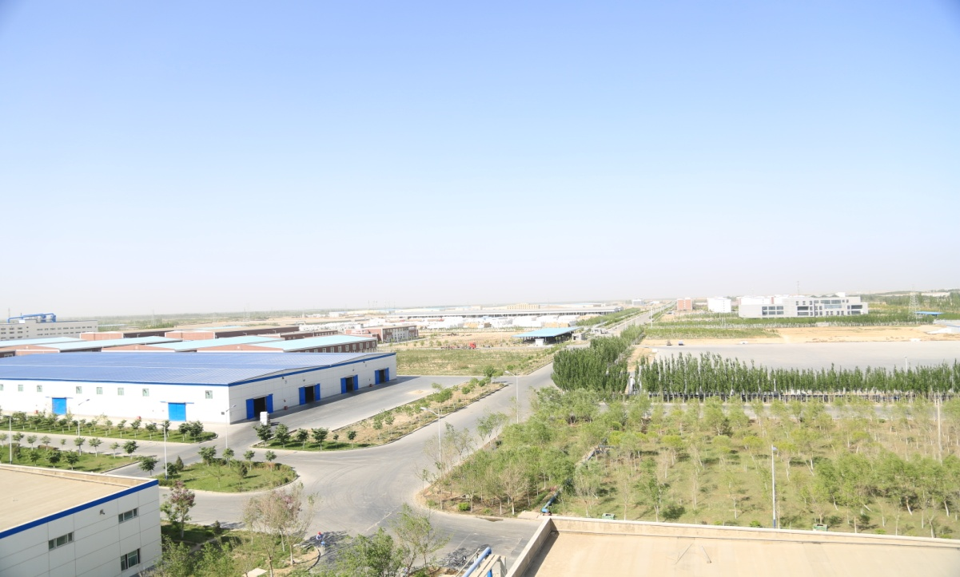
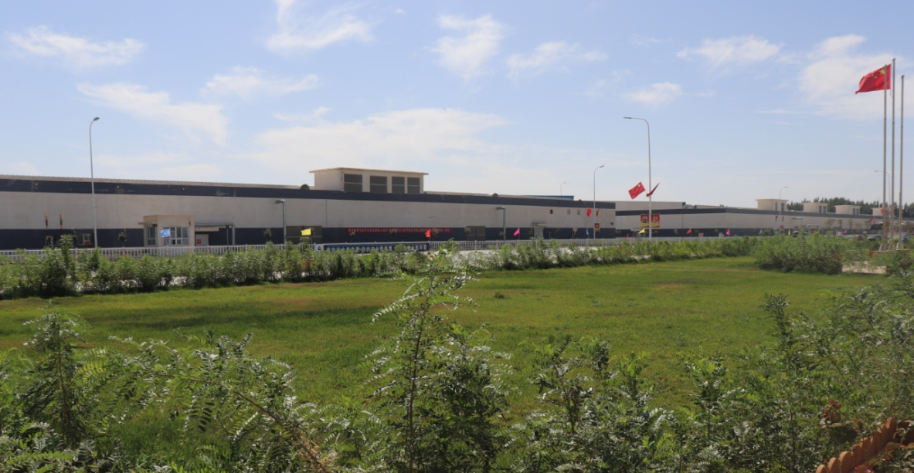
美丽的工业园区-2

Slide 12
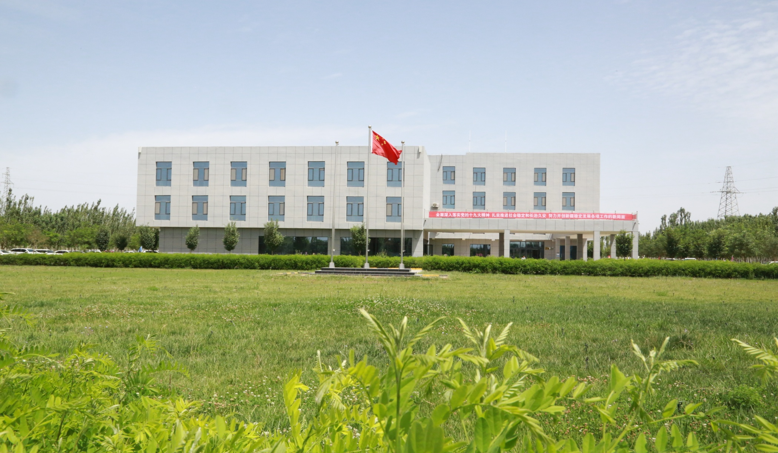
公司办公楼

Slide 13
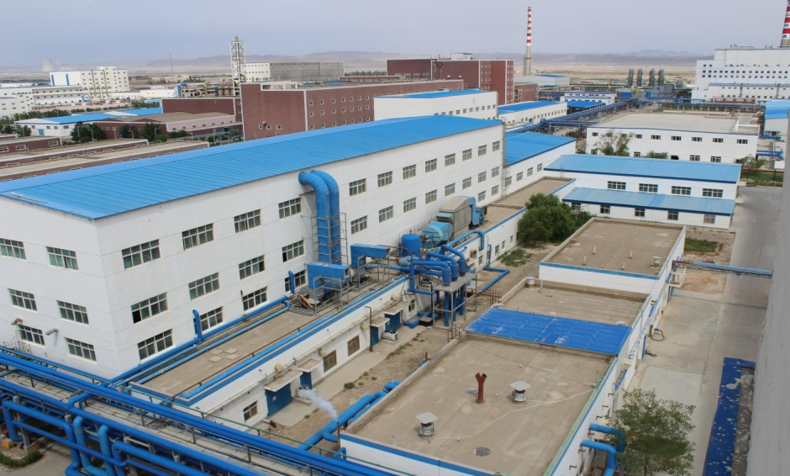
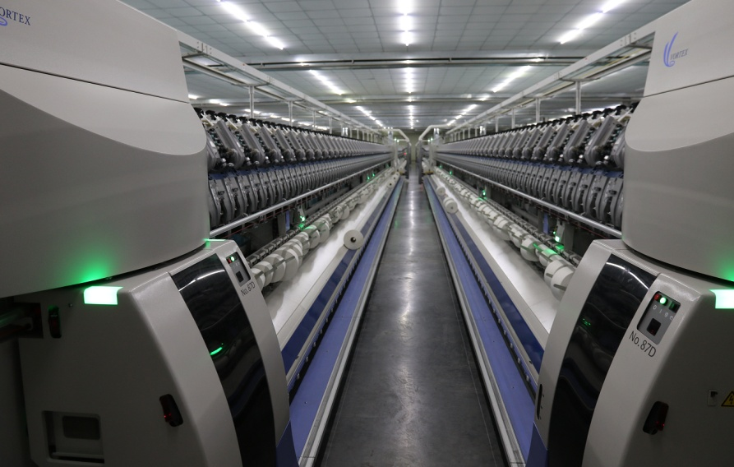
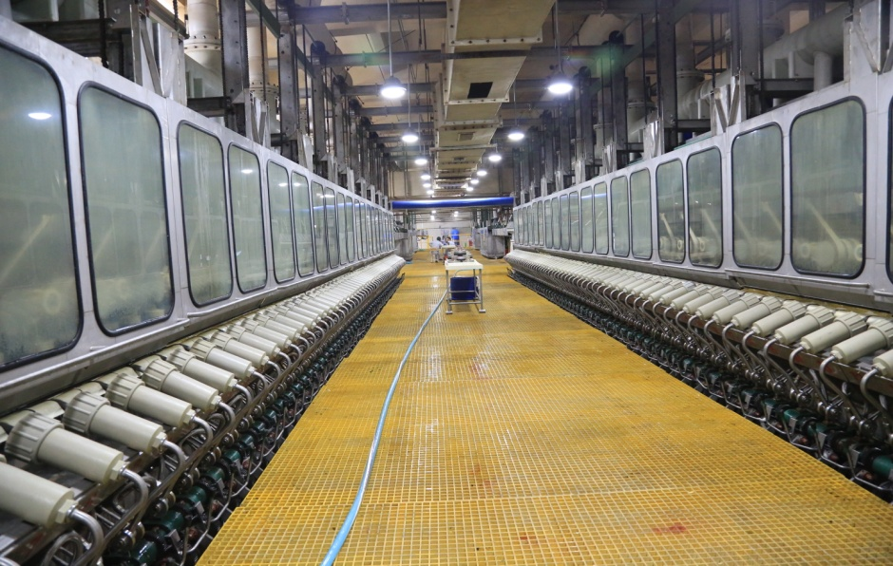
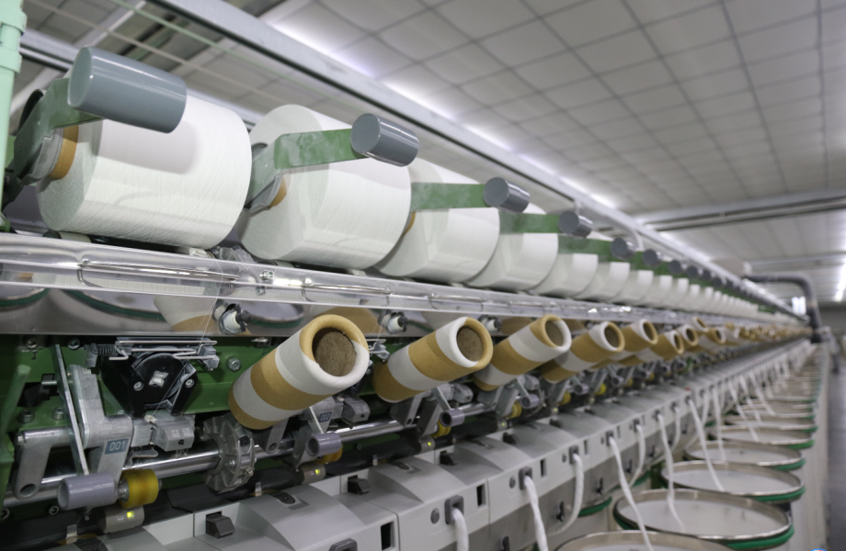
公司生产厂区

Slide 14
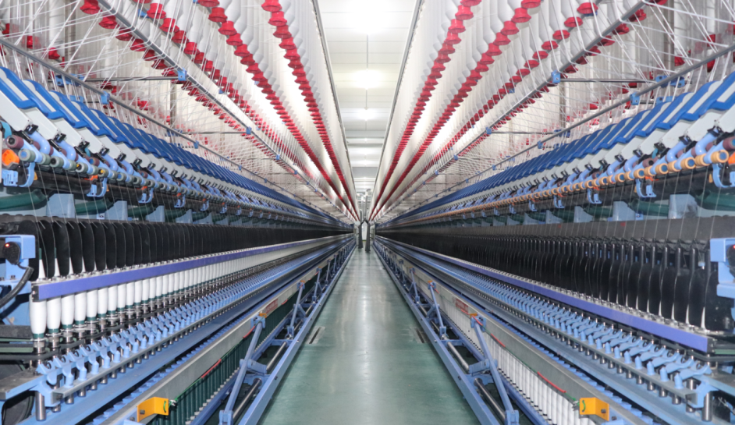
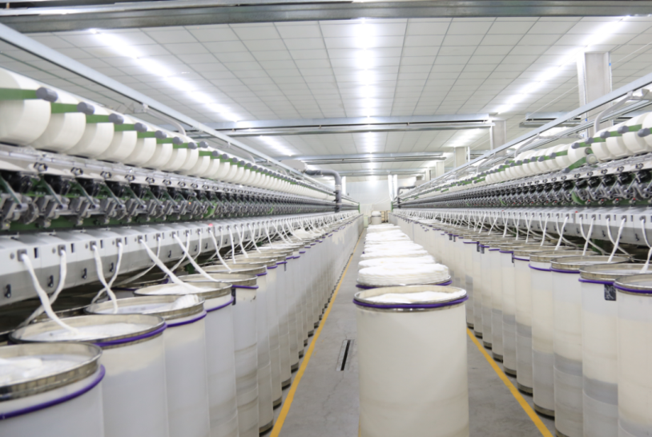
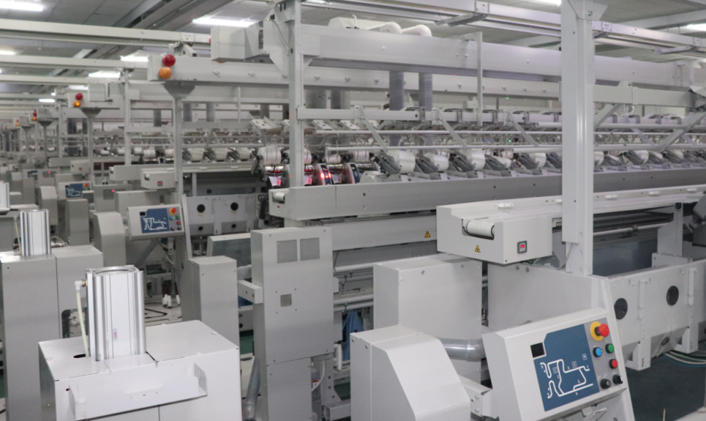
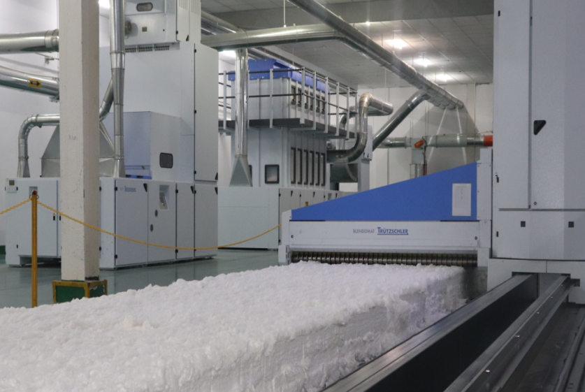
干净整洁的生产车间

Slide 15
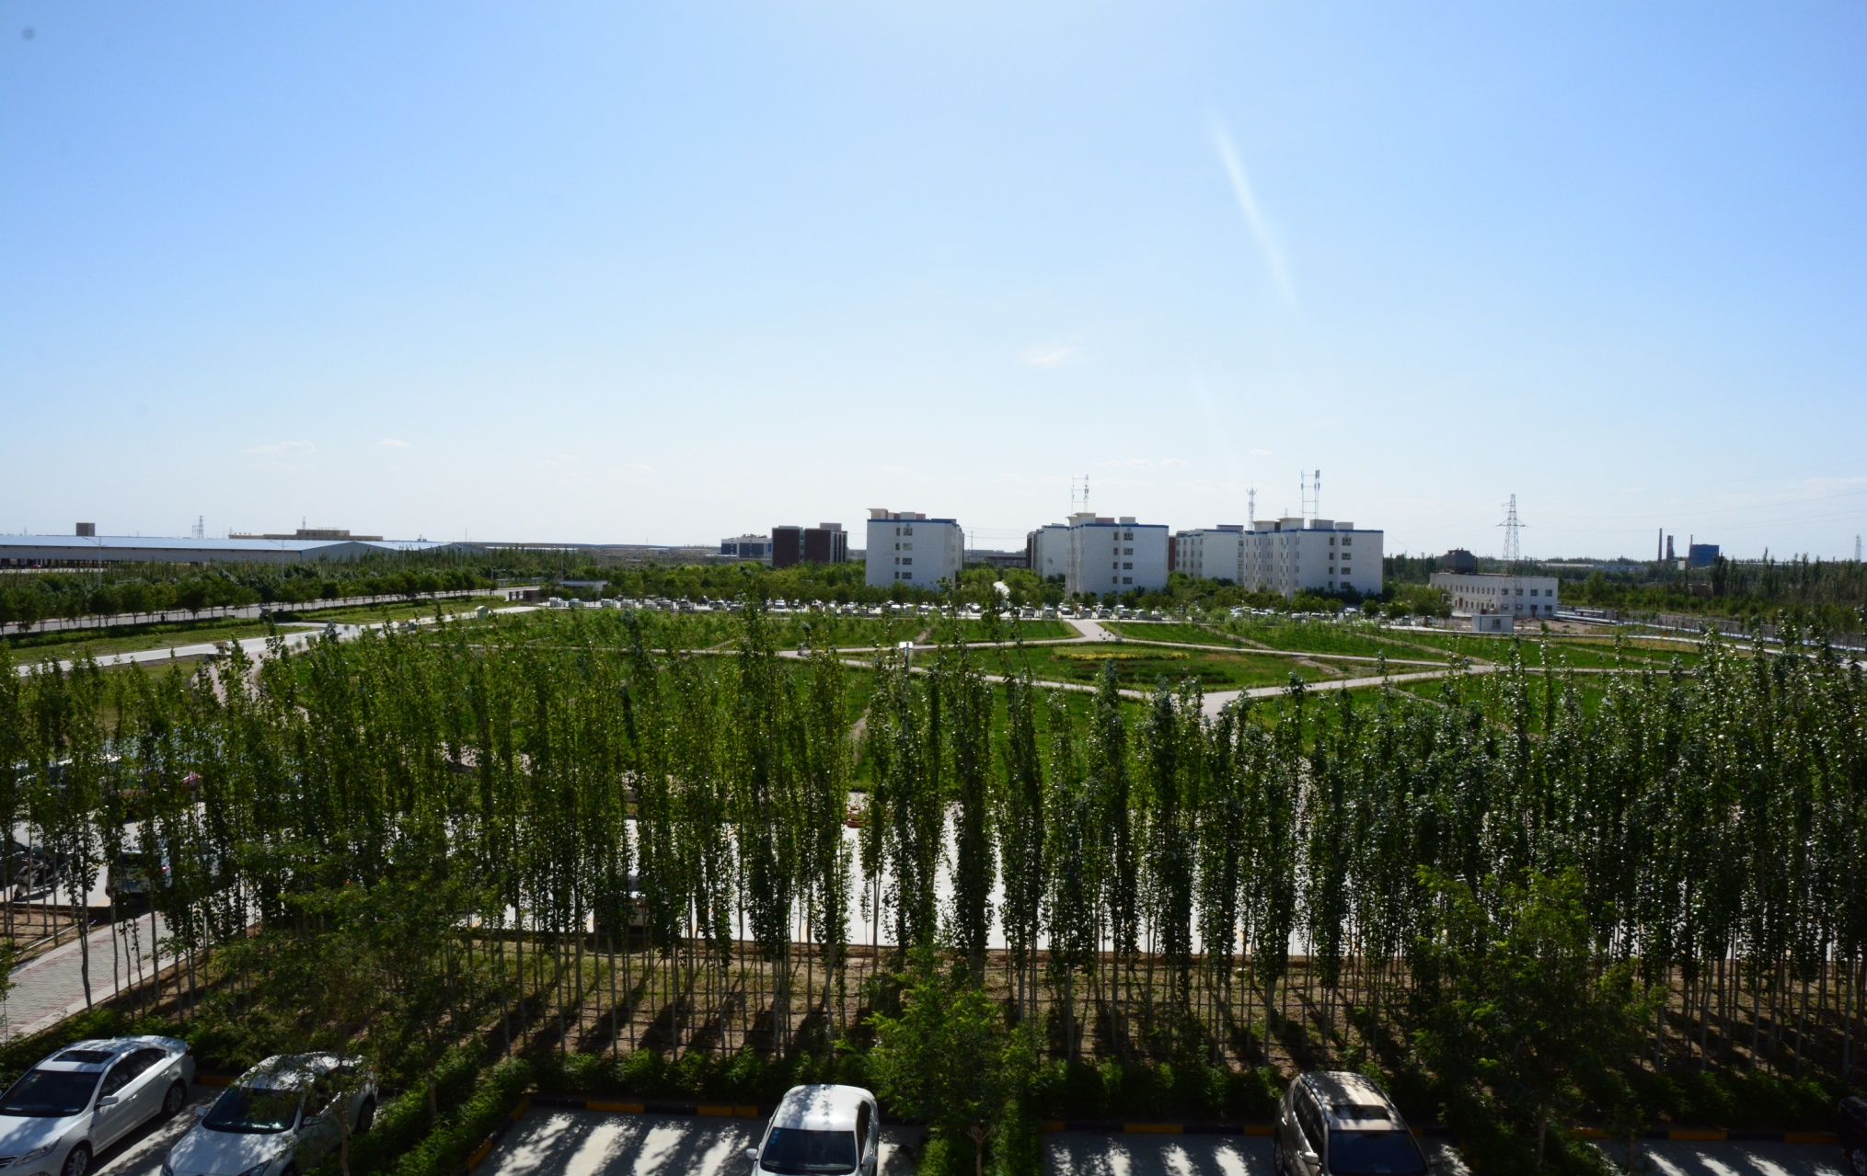
休息运动场-----泰达园

Slide 16
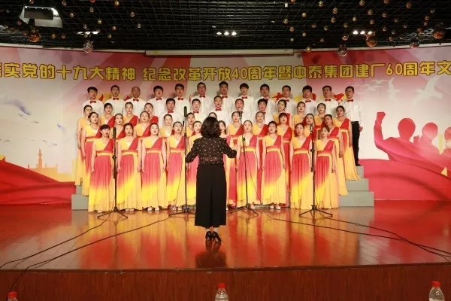
员工活动 1

Slide 17
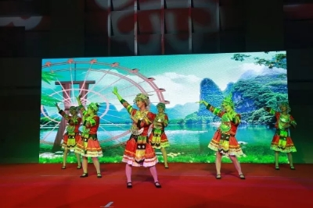
员工活动 2

Slide 18
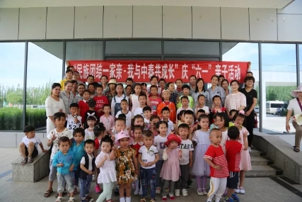
员工活动 3

Slide 19
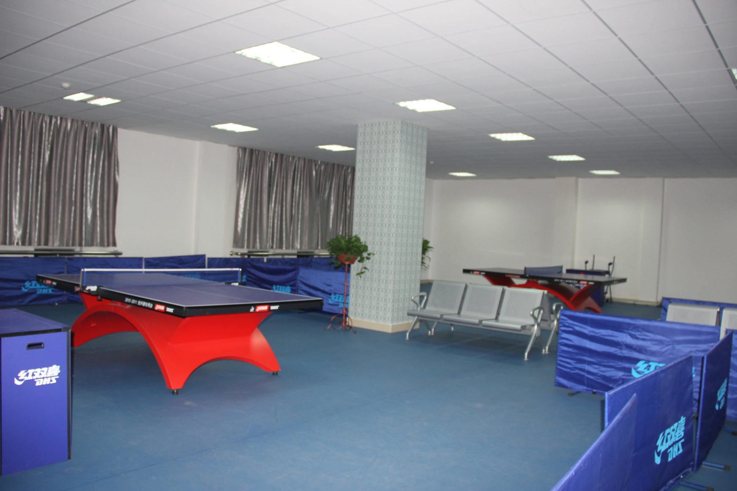
员工活动中心1

Slide 20
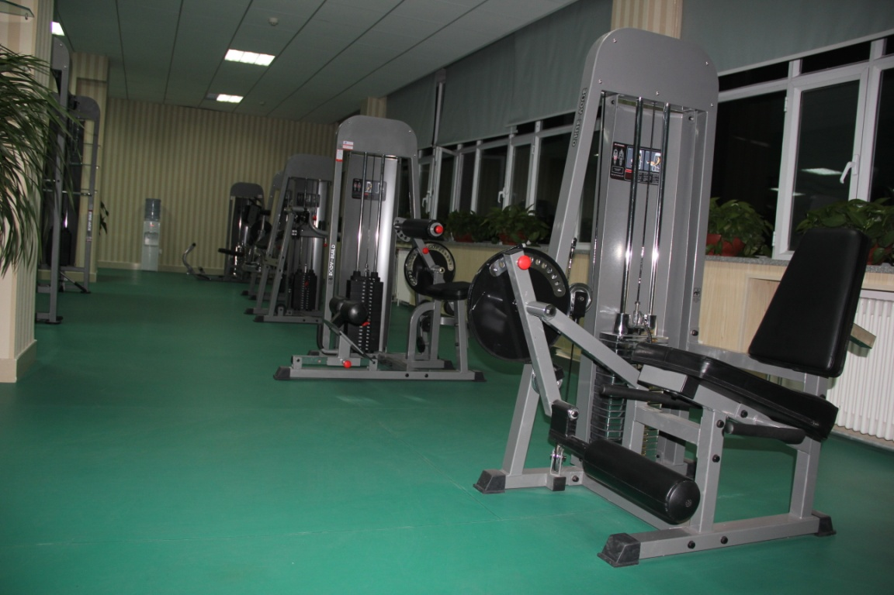
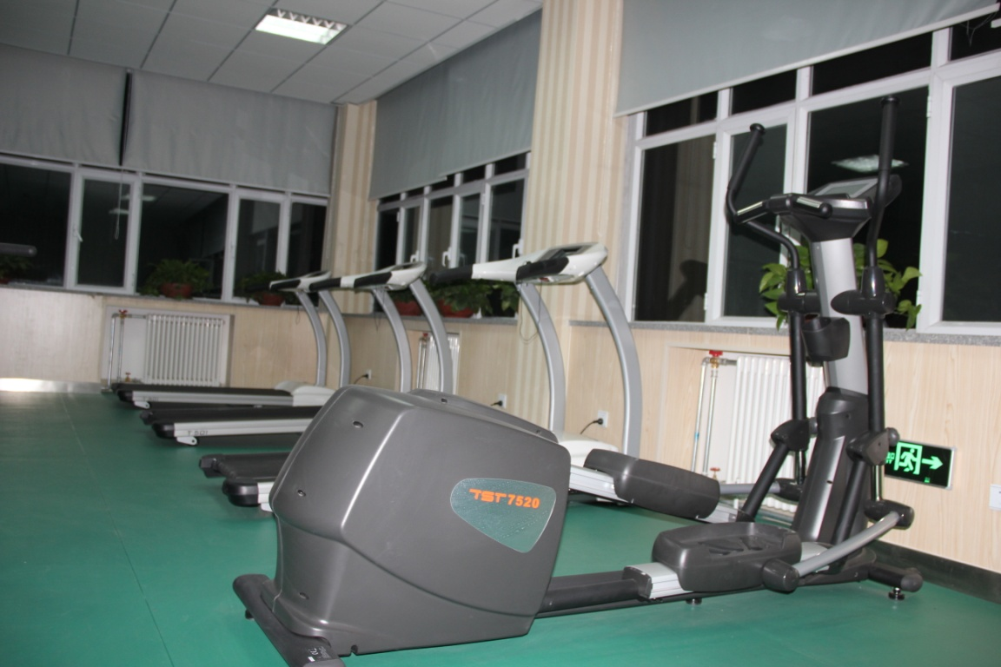
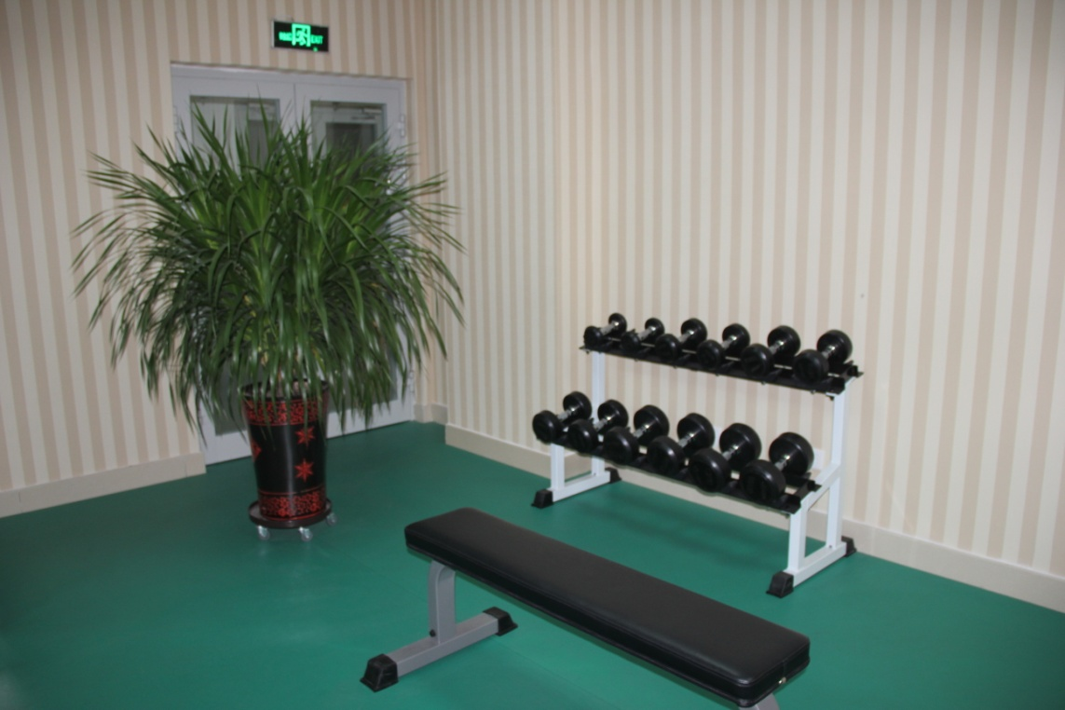
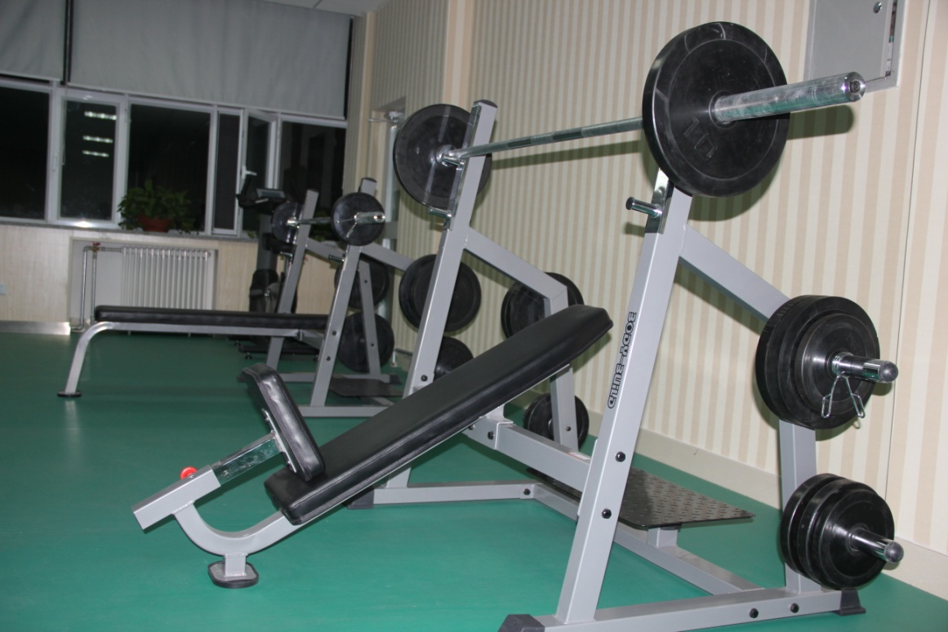
员工活动中心 2

Slide 21
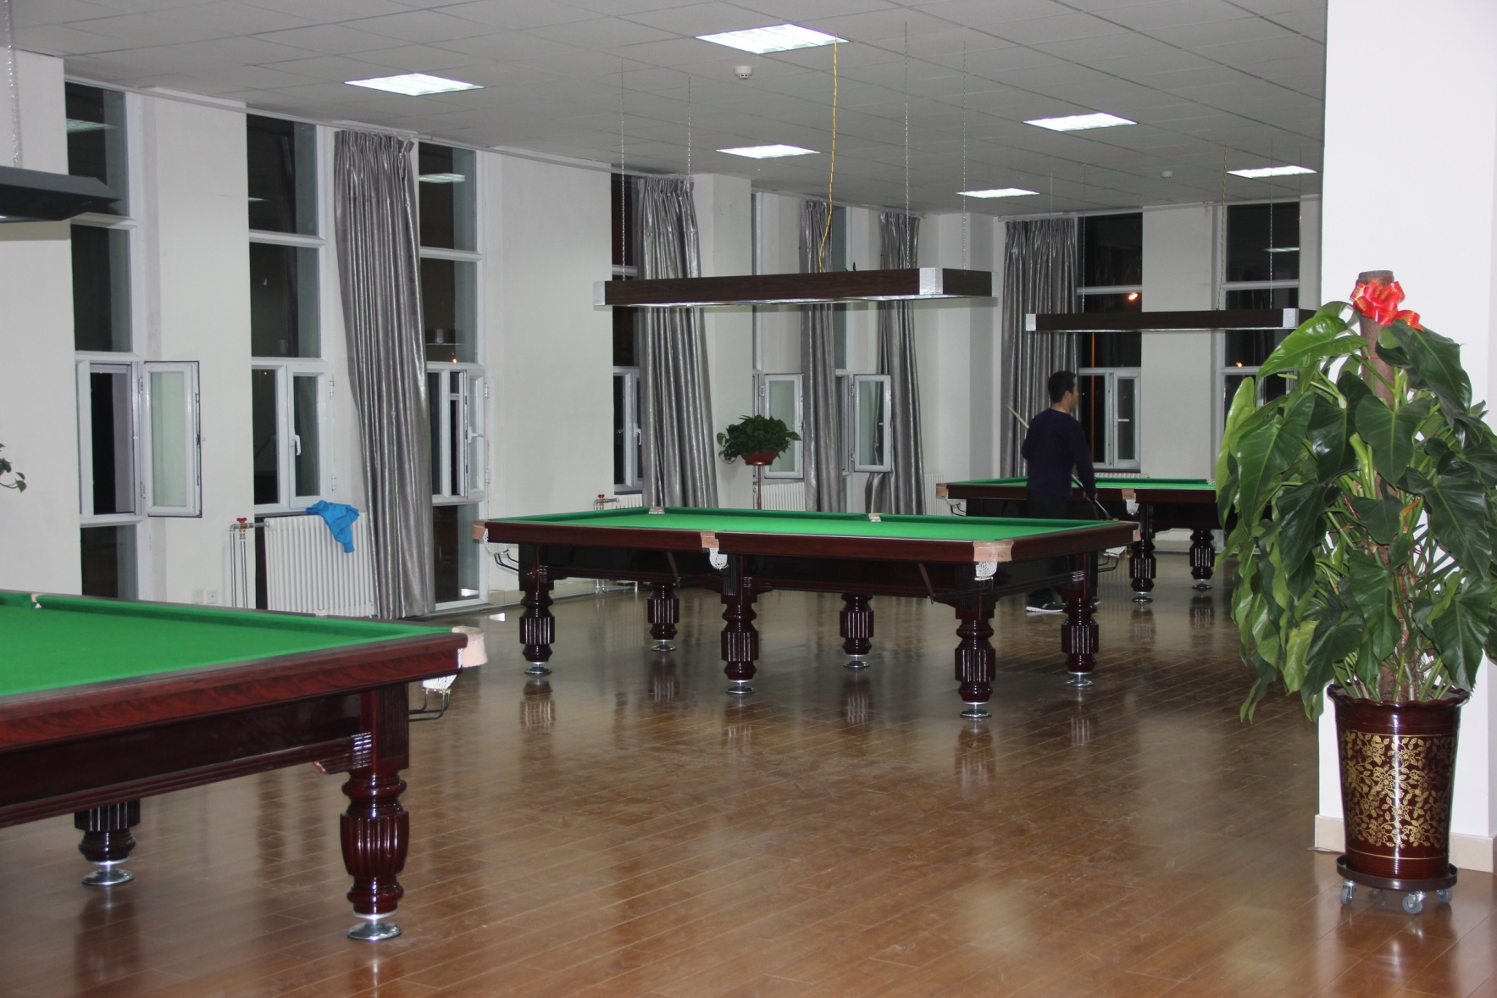
员工活动中心 3

Slide 22
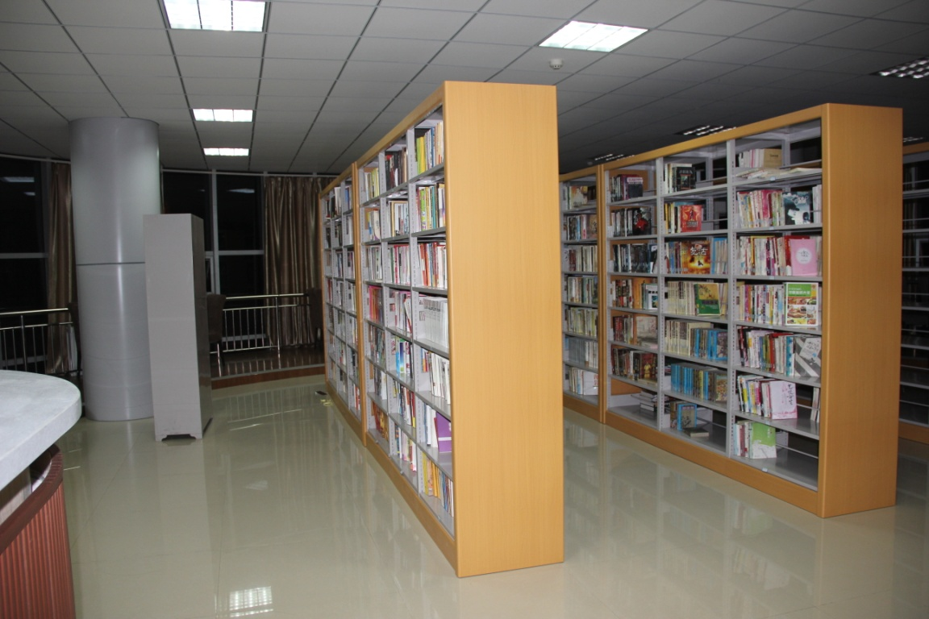
员工活动中心 4

Slide 23
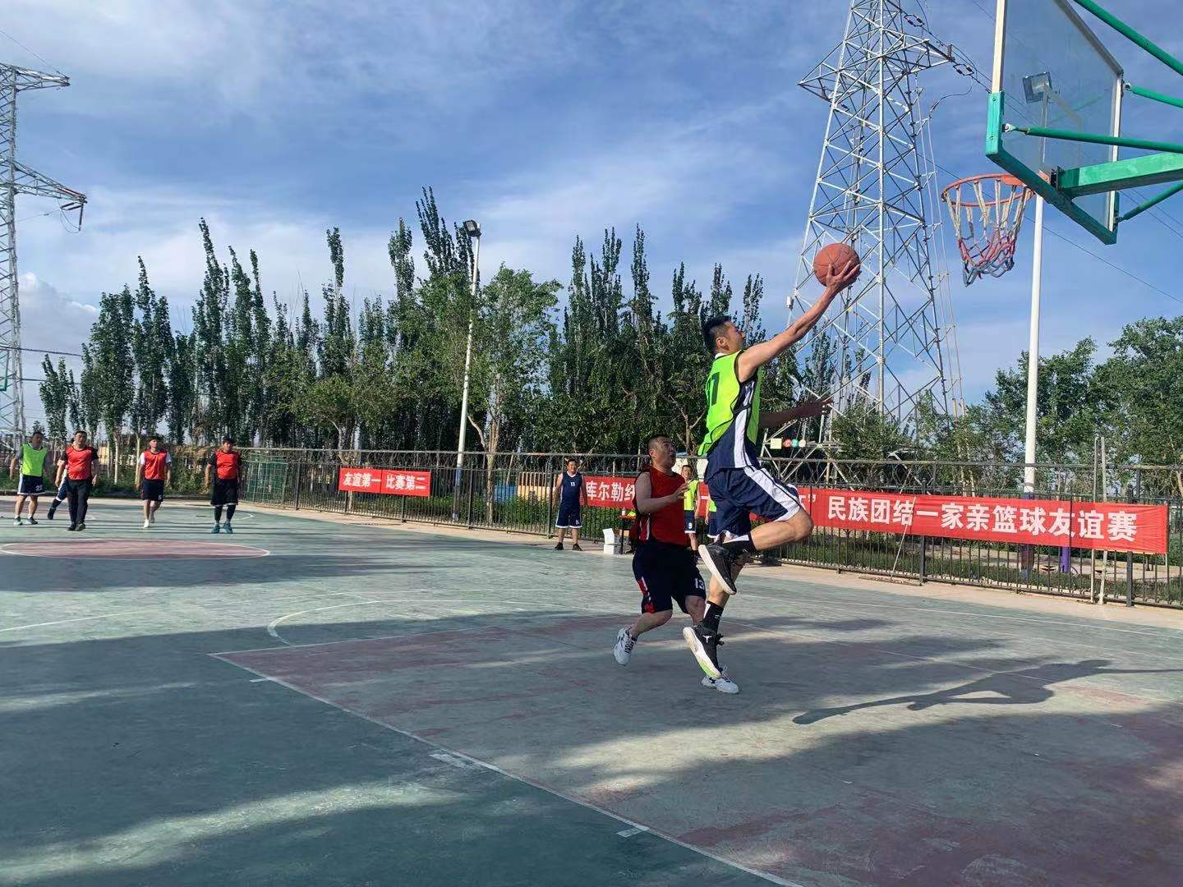
室外篮球场

Slide 24
新疆中泰纺织集团有限公司期待您的加入！

Slide 25
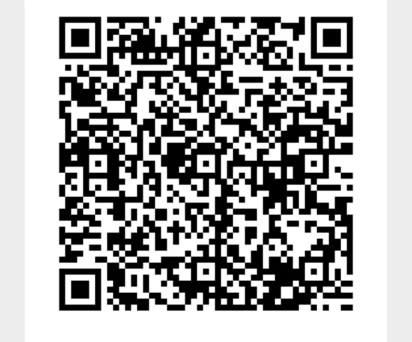
新疆中泰纺织集团有限公司
招聘专员：任老师、蒋老师
电话：0996-8626867
13279782000 18160283420
邮箱：409383750@qq.com

Slide 26
谢谢！

